Slide 1
黑马头条
--it资讯类app

Slide 2
了解项目的基本情况
复习使用vuecli创建项目
学习vant组件库的基本用法
复习使用REM技术实现响应式布局

Slide 3
项目基本介绍
用vuecli 创建项目
gitee代码托管
引入vant组件库
引入REM解决多屏适配
封装axios请求

Slide 4
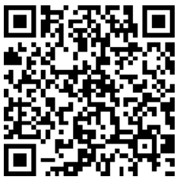
1.1 项目基本介绍
背景：
黑马头条移动端是一个IT资讯移动web应用，有着和**今日头条**类似的资讯浏览体验。
技术栈：
- vuejs 核心vue
- vuex 状态管理插件-管理公共数据
- vue-router 路由插件
- axios ajax请求插件
- json-bigint 最大安全数值处理
- socket.io-client 即时通讯库
- vant 移动组件库 – 类似于element-ui
- amfe-flexible rem适配
- vue-lazyload 图片懒加载
- 打包App：DCLOUD 打包
演示地址

Slide 5
项目基本介绍
用vuecli 创建项目
gitee代码托管
引入vant组件库
引入REM解决多屏适配
封装axios请求

Slide 6
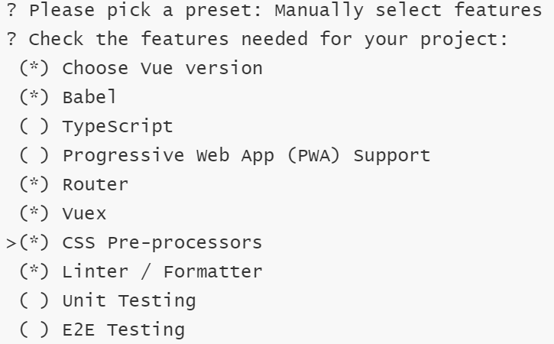
1.2 用vuecli创建项目
目标： 用vuecli来创建项目
学习路径
通过命令行交互来创建项目
通过自定义的方式选择特性
相关命令：
vue create
npm run serve

Slide 7
项目基本介绍
用vuecli 创建项目
gitee代码托管
引入vant组件库
引入REM解决多屏适配
封装axios请求

Slide 8
1.3 代码托管
目标： 把代码上传到gitee仓库中
步骤：
在gitee中建立同名的远程空仓库
本地仓库与远程仓库建立连接
推送

Slide 9
项目基本介绍
用vuecli 创建项目
gitee代码托管
引入vant组件库
引入REM解决多屏适配
封装axios请求

Slide 10
1.4 引入vant组件库
目标： 将vant组件库引入到项目中使用
了解vant
安装vant
完整引入vant组件库
测试使用
查官网手册，对照使用

Slide 11
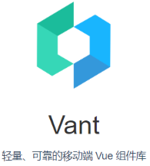
1.4 引入vant组件库
目标： 将vant组件库引入到项目中使用
了解vant
安装vant
完整引入vant组件库
测试使用
查官网手册，对照使用
移动端UI
- mint UI : 饿了么 (element-ui的移动端版)
- vant : 有赞
- cube-ui : 滴滴
- muse UI:
- NutUI: JD
https://youzan.github.io/vant/#/zh-CN/quickstart

Slide 12
项目基本介绍
用vuecli 创建项目
gitee代码托管
引入vant组件库
引入REM解决多屏适配
封装axios请求

Slide 13
1.5 用flexiable + REM解决多屏适配
目标： 将vant组件库引入到项目中使用
问题分析
用postcss-pxtorem把px转rem
用amfe-flexible实现多屏适配

Slide 14
项目基本介绍
用vuecli 创建项目
gitee代码托管
引入vant组件库
引入REM解决多屏适配
封装axios请求

Slide 15
1.6 引入axios并进行封装
目标： 将vant组件库引入到项目中使用
安装axios
封装
用amfe-flexible实现多屏适配

